Slide 1
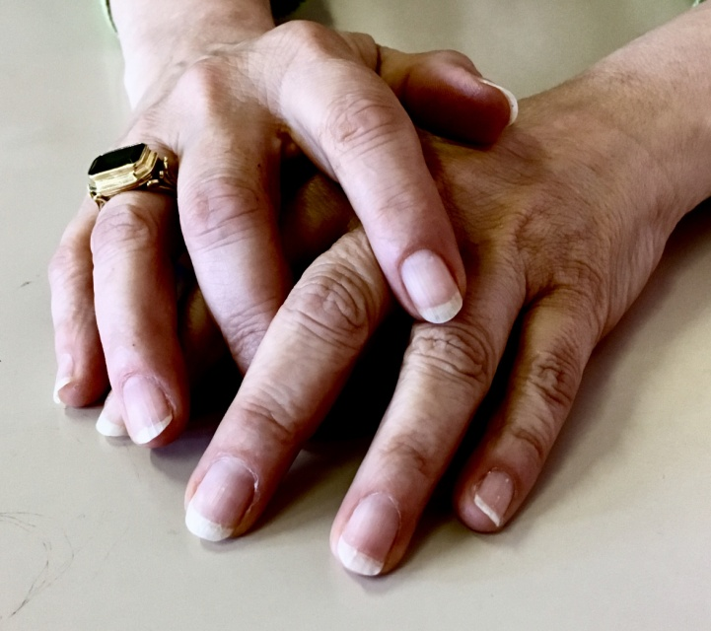
U TÀ
Scatti, disegni e testi in mostra classe 4DL
Liceo Linguistico “San Giovanni Bosco”
Colle di Val d’Elsa
Dal 6 giugno al 6 luglio 2016
Inaugurazione: 6 giugno, ore 17.00
Spazio espositivo: c/o Sala Rosa, Piazzetta Silvio Gigli 1, Siena
Info: 331/4586019 Livia
340/6232611 Francesca

